Slide 1
Análisis de Correlación Espacial Bottom-Up de la SUHI en Monterrey
Defensa de Hallazgos Estadísticos: Vegetación e Industria
Modelo de Grano Fino (Celdas de 30m) Multiescala
Zona Metropolitana de Monterrey

Slide 2
Motivación: Severidad Térmica en Monterrey
Severidad Térmica: La Zona Metropolitana de Monterrey (ZMM) enfrenta anomalías térmicas diurnas extremas que comprometen la habitabilidad urbana.
Salud y Energía: El aumento de la temperatura superficial diurna está directamente relacionado con el incremento en la demanda energética y el estrés térmico en la población.
Prioridad de Planificación: Es urgente identificar con precisión científica qué variables territoriales atenúan o incrementan la intensidad térmica urbana para dirigir intervenciones prioritarias.

Slide 3
Necesidad: Limitaciones del Enfoque Top-Down
Pérdida de Heterogeneidad: Los modelos tradicionales agregados (Top-Down) a nivel municipal o metropolitano omiten la variabilidad microclimática del espacio urbano.
Problema de la Escala: La atenuación térmica de la vegetación ocurre a escalas locales y vecinales específicas; el análisis agregado diluye estos coeficientes de asociación.
Falta de Segmentación: Tratar toda la mancha urbana de manera homogénea impide identificar cómo la densidad de edificación condiciona las dinámicas térmicas.

Slide 4
Propuesta: Enfoque Bottom-Up (Celda de 30m)
Unidad de Análisis Micrométrica: Mantenimiento de la celda física regular de 30 metros de resolución espacial como unidad básica de observación.
Alineación Espacial Estricta: Spatial join por centroides de celdas para asociar cada punto con su correspondiente Municipio y AGEB.
Modelo Multiescala: Cálculo de buffers espaciales circulares en radios de 100m, 250m, 500m y 1000m para evaluar el alcance de cada variable.
Evaluación No Paramétrica: Uso del coeficiente de Spearman (r) para cuantificar la asociación de rango monotónico sin imponer linealidad artificial.

Slide 5
Objetivos del Análisis
Objetivo General: Cuantificar la fuerza y dirección de la asociación espacial entre la temperatura superficial diurna, la cobertura de vegetación y la presencia industrial.
Objetivos Específicos:
Identificar la escala espacial óptima (local vs. buffer vecinal) en la que la vegetación y la industria muestran mayor asociación con la SUHI.
Determinar el impacto de la densidad construida (Baja, Media, Alta) en la fuerza de la asociación del enfriamiento vegetal.
Evaluar la existencia de fenómenos de colindancia intermunicipal (spatial spillover) de la inercia térmica industrial.

Slide 6
Metodología General
Datos Base: Malla multiescala ZMM 2026 (181,746 celdas) y AGEB maestra alineados en CRS UTM 14N.
Variable Objetivo: Temperatura superficial diurna en celdas (suhi_day_c).
Predictores: Vegetación (green_pct) e industria (industrial_osm_pct) locales y buffers.
Segmentación por Densidad: Baja (< 20% edificado), Media (20% - 60%), y Alta (>= 60%).
Control de Muestra: Filtros de representatividad para validez (N ≥ 50 global, N ≥ 30 por densidad municipal).

Slide 7
Resultados 1: Vegetación y Enfriamiento Máximo
Asociación Negativa Dominante: La vegetación muestra asociaciones negativas significativas (enfriamiento), concentradas en densidades baja y media.
Fuerza en Baja Densidad: San Pedro alcanza la mayor asociación con r = -0.811 a escala de 100m.
Escalas Óptimas: El enfriamiento más fuerte se asocia a escalas de vecindario (250m a 1000m) en Guadalupe, San Nicolás y Monterrey.
Municipio | Celdas (N) | Local 30m | 100m | 250m | 500m | 1000m
San Pedro | 1,723 | -0.781 | -0.811 | -0.806 | -0.779 | -0.720
Guadalupe | 1,510 | -0.278 | -0.567 | -0.645 | -0.644 | -0.676
San Nicolás | 120 | -0.536 | -0.592 | -0.632 | -0.674 | -0.618
Monterrey | 3,129 | -0.489 | -0.609 | -0.611 | -0.522 | -0.140

Slide 8
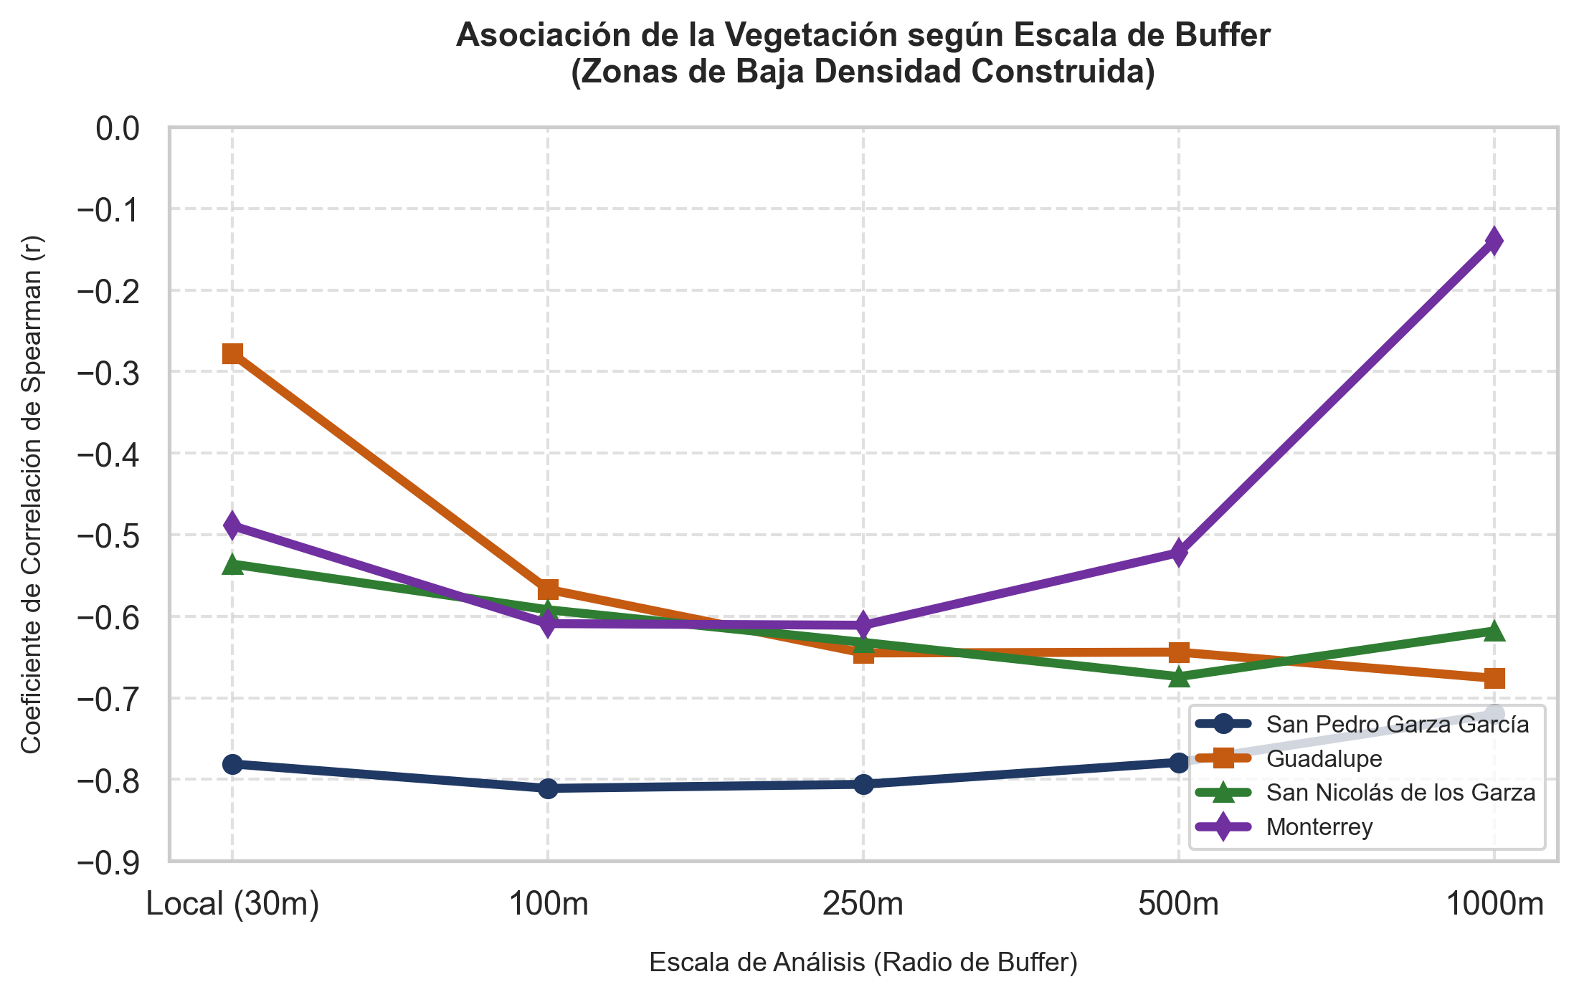
La escala del verde cambia por municipio
Comportamiento Diferenciado: La sensibilidad térmica de la vegetación varía drásticamente según la delimitación política y su escala física.
San Pedro: Enfriamiento local muy fuerte (30m–100m) que decrece ligeramente a mayor distancia.
Guadalupe: La asociación local es débil (r = -0.278), pero se triplica al llegar a escala de vecindario (r = -0.676 a 1000m).
San Nicolás y Monterrey: Curvas óptimas de enfriamiento vecinal localizadas entre 250m y 500m.

Slide 9
Resultados 2: Industria y Presión Térmica
Asociación Positiva Fuerte: La presencia industrial muestra asociaciones directas y robustas con el incremento de la SUHI diurna.
San Nicolás: Fuerte presión térmica en todos los segmentos (hasta r = +0.643 a escala de 1000m en baja densidad).
Efecto Spillover (Colindancia): San Pedro no tiene áreas industriales, pero muestra correlación de r = +0.579 a 1000m. La inercia térmica proviene de polígonos colindantes en Santa Catarina.
Municipio | Densidad | Local 30m | 250m | 500m | 1000m
San Nicolás | Baja | +0.573 | +0.624 | +0.630 | +0.643
San Nicolás | Alta | +0.411 | +0.500 | +0.505 | +0.469
Monterrey | Baja | -0.009 | +0.379 | +0.540 | +0.596
Monterrey | Media | +0.253 | +0.361 | +0.374 | +0.304
San Pedro | Baja | N/D | +0.079 | +0.260 | +0.579
Guadalupe | Baja | N/D | +0.093 | +0.205 | +0.256

Slide 10
Resultados 3: Saturación en Alta Densidad
Límite de Enfriamiento: En vecindarios altamente impermeabilizados (>= 60%), la vegetación local pierde su asociación de enfriamiento (r ≈ -0.05).
Inercia del Concreto: Los coeficientes locales caen a valores cercanos a cero por la dominancia térmica de los materiales.
Recomendación: La arborización aislada es insuficiente en entornos saturados de concreto; requiere mitigación pasiva (materialidad).
Municipio | r en Baja (<20%) | r en Alta (>=60%) | Diferencia de r
San Pedro | -0.781 | -0.116 | +0.665
San Nicolás | -0.536 | -0.083 | +0.453
Monterrey | -0.489 | -0.026 | +0.463
Guadalupe | -0.278 | -0.042 | +0.236

Slide 11
Implicaciones de Política Pública e Intervención
Amortiguamiento Industrial: Implementar barreras forestales de 250m a 500m adyacentes a zonas industriales (San Nicolás y Monterrey) para mitigar la presión térmica.
Planeación Intermunicipal: Coordinar buffers metropolitanos debido a fenómenos de colindancia o desbordamiento térmico (spatial spillover) como el de Santa Catarina - San Pedro.
Mitigación Pasiva en Alta Densidad: Priorizar estrategias basadas en la materialidad de la superficie (techos fríos de alto albedo, pavimentos permeables) en áreas con saturación construida.
Redes Barriales: Diseñar parques residenciales de escala media, enfocando radios de influencia óptimos de 250m a 500m.

Slide 12
Siguientes Pasos (Trabajo Futuro)
Integración de Zonas Críticas: Cruzar los patrones de asociación bivariada obtenidos con la delimitación física de zonas críticas de calor (hotspots).
Análisis de heterogeneidad AGEB: Utilizar el geopackage enriquecido (ageb_correlaciones_sensibilidad.gpkg) para identificar vecindarios específicos prioritarios para reforestación.
Modelación Temporal: Incorporar variables temporales para analizar cómo la asociación varía entre estaciones y durante la SUHI nocturna.

